Slide 1



Retour d’expérience du framework OpenAMP
Multi-traitement
asymétrique
dans les systèmes
embarqués
Journées Informatiques IN2P3-IRFU 2024
SEP 25 2024
Diego Terront

Slide 2

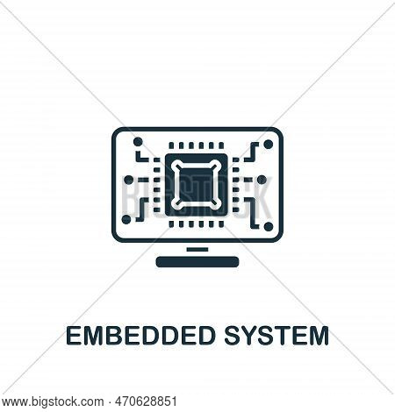


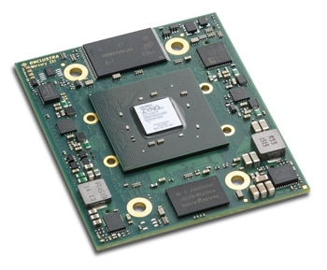
EN RESUMÉ
Nous avons un retour d’expérience du framework OpenAMP pour traiter les problématiques d’utilisation des deux cœurs.
Nous avons mené des activités en systèmes embarqués pour l’expérience T2K
Nous avons mis en place une solution de système hétérogène :
  un cœur ARM du SoC est utilisé avec un kernel Linux
  un seconde cœur en mode bare-metal (sans OS)
  Technologies SoC Xilinx Zynq7 bi cœur ARM CortexA9

Slide 3

PLAN
01
02
INTRODUCTION
LE FRAMEWORK OPENAMP
  La problématique du multi-cœur en embarqué
  Une proposition opensource
03
04
CAS D’UTILISATION
CONCLUSIONS
  Notre expérience avec T2K
  Ce que nous avons appris

Slide 4
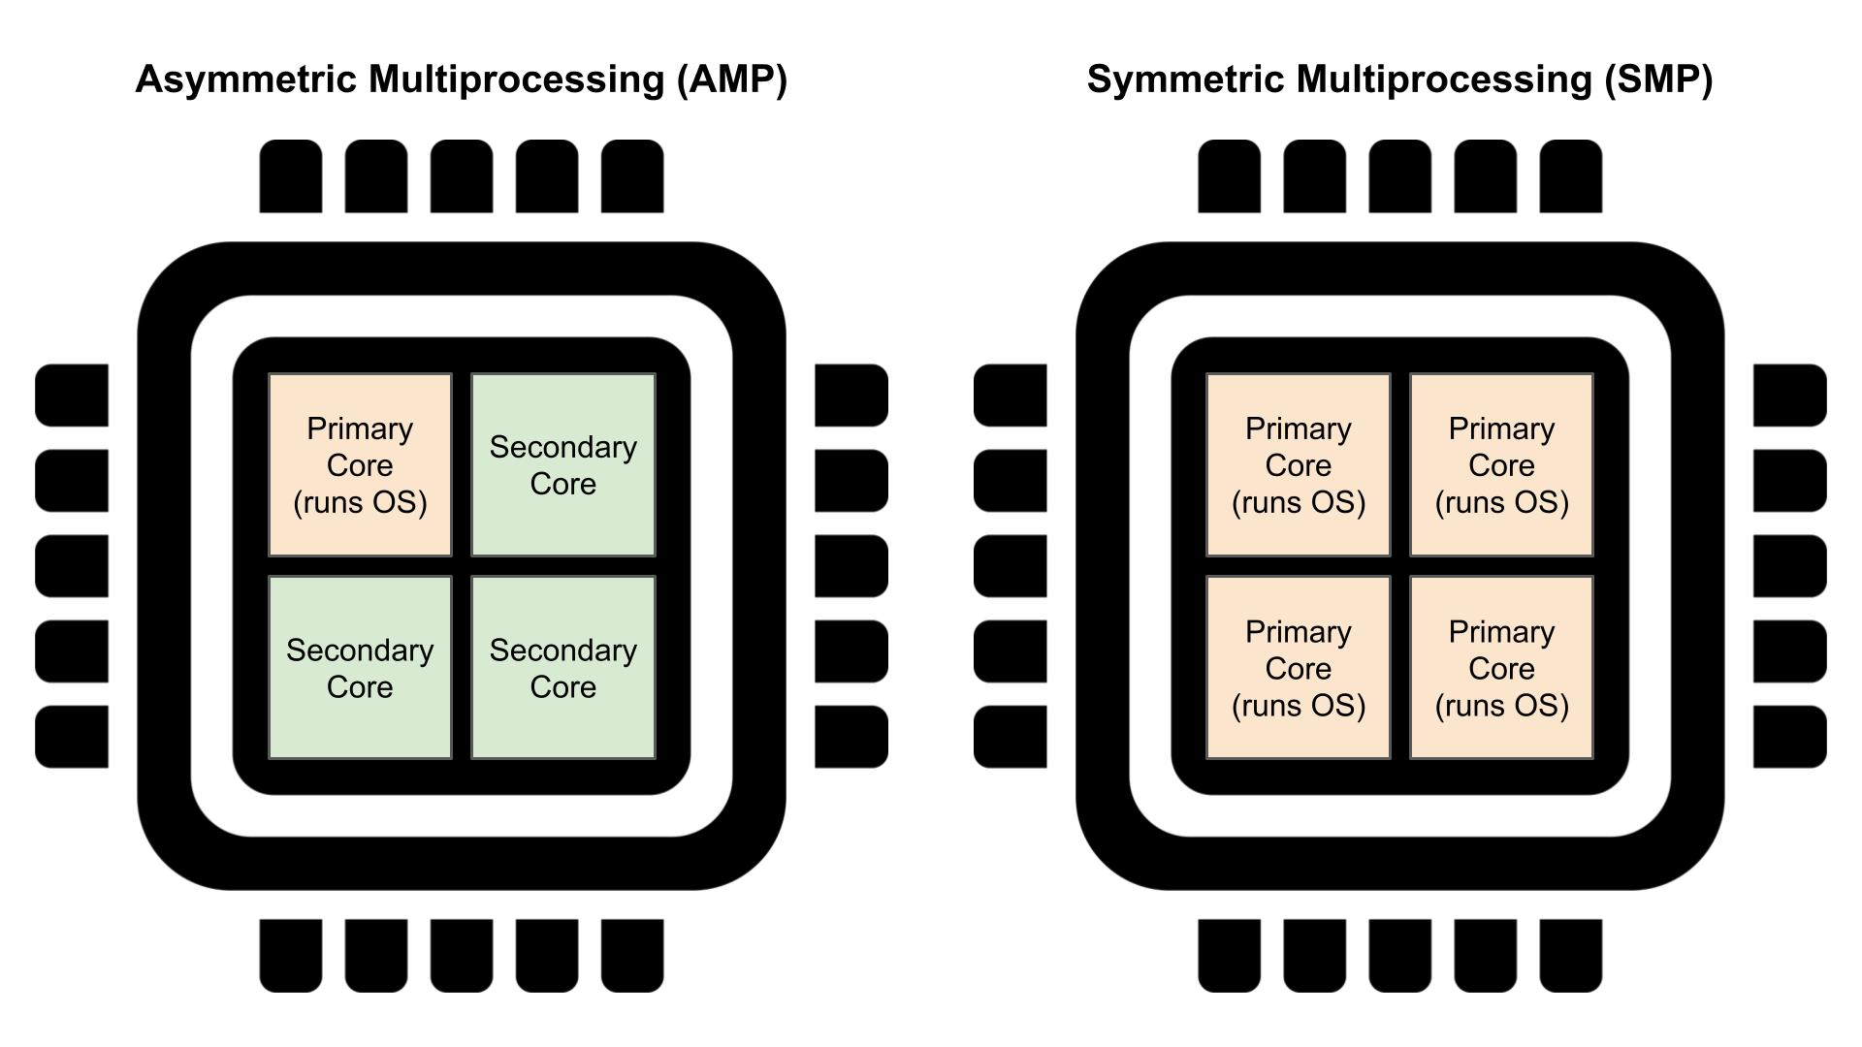


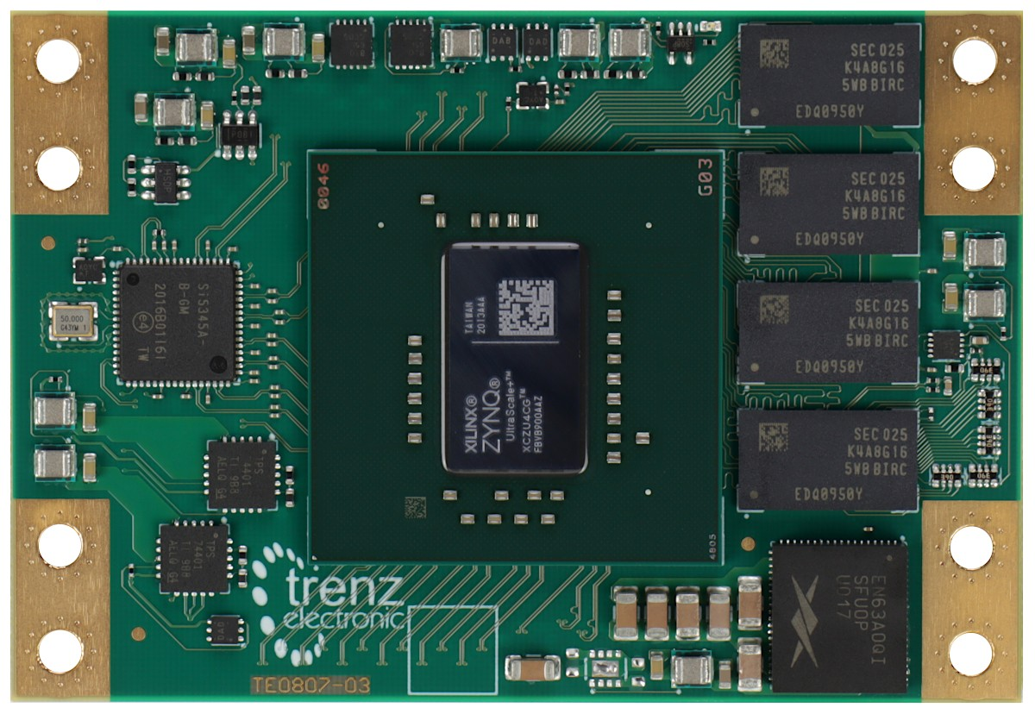
01
INTRODUCTION
Contexte sur l’embarqué
  Définition, contraintes, caractéristiques
Architectures
  SoC, runtimes, ISA
Multi-cœur
  Principes, avantages et difficultés

Slide 5
01
Contexte sur l’embarqué
Definition
Caractéristiques
Les systèmes embarqués sont des systèmes informatiques spécialisés conçus pour effectuer des tâches spécifiques au sein de systèmes plus vastes.
Contrairement aux ordinateurs à usage général, créés pour exécuter une variété d'applications, les systèmes embarqués sont spécialement élaborés afin d'accomplir de manière efficiente et fiable des tâches spécifiques, telles que la gestion de capteurs et d'autres fonctions dédiées.
Haute stabilité
Déterminisme en temps
Tâches spécifiques
Tolérance aux pannes
Bas coût
SYSTÈME EMBARQUÉ
Basse consommation
Interface minimale
Contraintes
Mémoire limitée
Opération simplifie
L’espace mémoire
La puissance de calcul
L’autonomie
Les délais d’exécution
La sécurité et la fiabilité
Fiabilité
Haute efficacité
Temps réel
Notes:
• L’espace mémoire
L’espace mémoire des systèmes embarqués peut être très limité : de quelques dizaines de kilos de mémoire Flash et quelques kilos de RAM pour les petits microcontrôleurs embarqués dans des systèmes simples, jusqu’à plusieurs Giga de Flash pour des processeurs avec des OS Linux. Il est alors primordial d’établir précisément les besoins de l’appareil, afin de concevoir un système adapté. Si la miniaturisation des composants permet en partie de contourner cette contrainte, l’objectif de développement du système embarqué doit être de coller au plus près des besoins, de sorte à éviter les surcoûts, tout en obtenant un système efficace.
• La puissance de calcul
Au même titre que la mémoire disponible, la puissance de calcul nécessaire doit être précisément évaluée. Le système embarqué doit en effet comporter une puissance de calcul suffisante pour effectuer ses tâches, mais mesurée pour éviter un format ou une consommation excédentaires.
En outre, depuis une dizaine d'années, les architectures ARM 32 bits sont devenues le standard du marché. Leur cout étant faible, elles sont d’ailleurs parvenues à concurrencer le µC 8 bit, jusqu’à l’éclipser du marché.
• L’autonomie
Pour certains systèmes embarqués, l’autonomie est l’une des contraintes les plus importantes. Certains systèmes sont en effet autonomes ; ils doivent donc fonctionner sur pile ou batterie. La consommation énergétique doit alors être la plus faible possible afin de minimiser la taille des batteries ou la fréquence de changement des piles. Par ailleurs, certains systèmes autonomes sont en veille la plupart du temps. Dans ce cas, différents modes de fonctionnement peuvent être adoptés en vue d'optimiser la consommation en mode veille, tout en restant à l'écoute d'évènements utilisateurs par exemple. Quoi qu’il en soit, l’autonomie doit être prise en compte lors du choix du µC, afin d’opter pour le système le plus adapté à l’utilisation de l’appareil.
• Les délais d’exécution
Le propre du système embarqué est de réaliser une tâche précise : les délais d’exécution et l’échéance sont alors cruciaux. Le système embarqué doit en effet être en mesure de fournir les résultats exacts dans les temps définis, souvent en temps réel.
• La sécurité et la fiabilité
Informatique, santé, armée… Les appareils utilisés dans certains secteurs doivent garantir rigoureusement la sécurité des utilisateurs et la confidentialité des données. Le système embarqué doit alors être développé de sorte à assurer la fiabilité et la sûreté du fonctionnement.
Dans certains domaines, le logiciel embarqué assure d’ailleurs des fonctions de sécurité. Il peut alors être nécessaire de mettre en place une redondance du contrôleur, afin de s'assurer que le système reste sûr

Slide 6
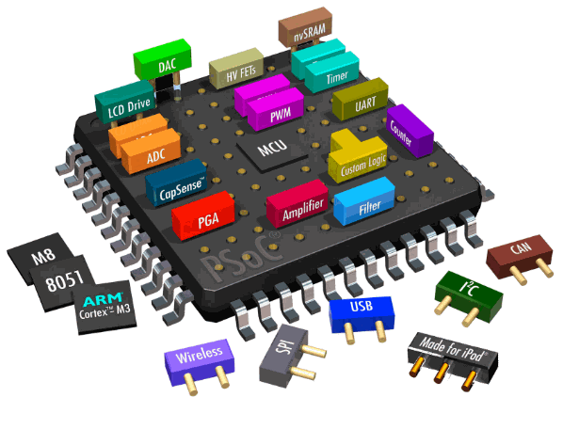
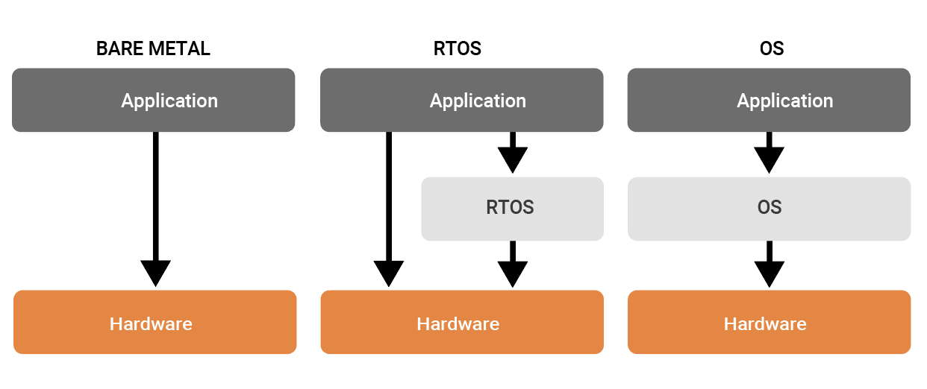
01
SoC et runtimes
SoC
Un System on Chip est un circuit intégré qui rassemble les principaux composants d'un ordinateur sur une seule puce électronique tels que les processeurs, la mémoire, les périphériques d'interface, etc.
On peut retrouver plusieurs processeurs et coprocesseurs soft et hard à l’intérieur d’un SoC.
Bare metal
RTOS (Real Time OS)
Embedded OS
Les applications s'exécutent directement sur le matériel sans aucune couche logicielle intermédiaire. Il n'y a pas de système d'exploitation pour gérer les ressources et le code de l'application doit tout gérer, de la configuration du matériel à la planification des tâches.
Environnement dans lequel plusieurs tâches ou threads peuvent être exécutés simultanément. Le RTOS gère les ressources matérielles et garantit que les tâches respectent leurs délais, optimisant ainsi la réponse en temps réel
Conçus pour exécuter une large gamme d'applications logicielles. Ces systèmes d'exploitation se caractérisent par leurs interfaces conviviales et le large éventail de services qu'ils fournissent, comme Linux
Notes:
• L’espace mémoire
L’espace mémoire des systèmes embarqués peut être très limité : de quelques dizaines de kilos de mémoire Flash et quelques kilos de RAM pour les petits microcontrôleurs embarqués dans des systèmes simples, jusqu’à plusieurs Giga de Flash pour des processeurs avec des OS Linux. Il est alors primordial d’établir précisément les besoins de l’appareil, afin de concevoir un système adapté. Si la miniaturisation des composants permet en partie de contourner cette contrainte, l’objectif de développement du système embarqué doit être de coller au plus près des besoins, de sorte à éviter les surcoûts, tout en obtenant un système efficace.
• La puissance de calcul
Au même titre que la mémoire disponible, la puissance de calcul nécessaire doit être précisément évaluée. Le système embarqué doit en effet comporter une puissance de calcul suffisante pour effectuer ses tâches, mais mesurée pour éviter un format ou une consommation excédentaires.
En outre, depuis une dizaine d'années, les architectures ARM 32 bits sont devenues le standard du marché. Leur cout étant faible, elles sont d’ailleurs parvenues à concurrencer le µC 8 bit, jusqu’à l’éclipser du marché.
• L’autonomie
Pour certains systèmes embarqués, l’autonomie est l’une des contraintes les plus importantes. Certains systèmes sont en effet autonomes ; ils doivent donc fonctionner sur pile ou batterie. La consommation énergétique doit alors être la plus faible possible afin de minimiser la taille des batteries ou la fréquence de changement des piles. Par ailleurs, certains systèmes autonomes sont en veille la plupart du temps. Dans ce cas, différents modes de fonctionnement peuvent être adoptés en vue d'optimiser la consommation en mode veille, tout en restant à l'écoute d'évènements utilisateurs par exemple. Quoi qu’il en soit, l’autonomie doit être prise en compte lors du choix du µC, afin d’opter pour le système le plus adapté à l’utilisation de l’appareil.
• Les délais d’exécution
Le propre du système embarqué est de réaliser une tâche précise : les délais d’exécution et l’échéance sont alors cruciaux. Le système embarqué doit en effet être en mesure de fournir les résultats exacts dans les temps définis, souvent en temps réel.
• La sécurité et la fiabilité
Informatique, santé, armée… Les appareils utilisés dans certains secteurs doivent garantir rigoureusement la sécurité des utilisateurs et la confidentialité des données. Le système embarqué doit alors être développé de sorte à assurer la fiabilité et la sûreté du fonctionnement.
Dans certains domaines, le logiciel embarqué assure d’ailleurs des fonctions de sécurité. Il peut alors être nécessaire de mettre en place une redondance du contrôleur, afin de s'assurer que le système reste sûr

Slide 7


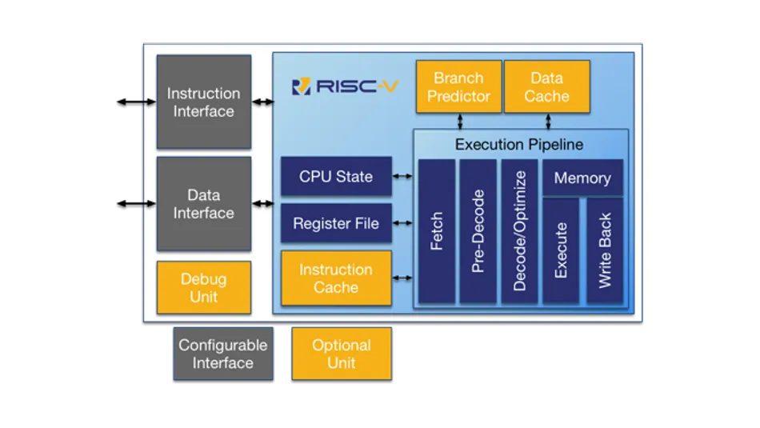
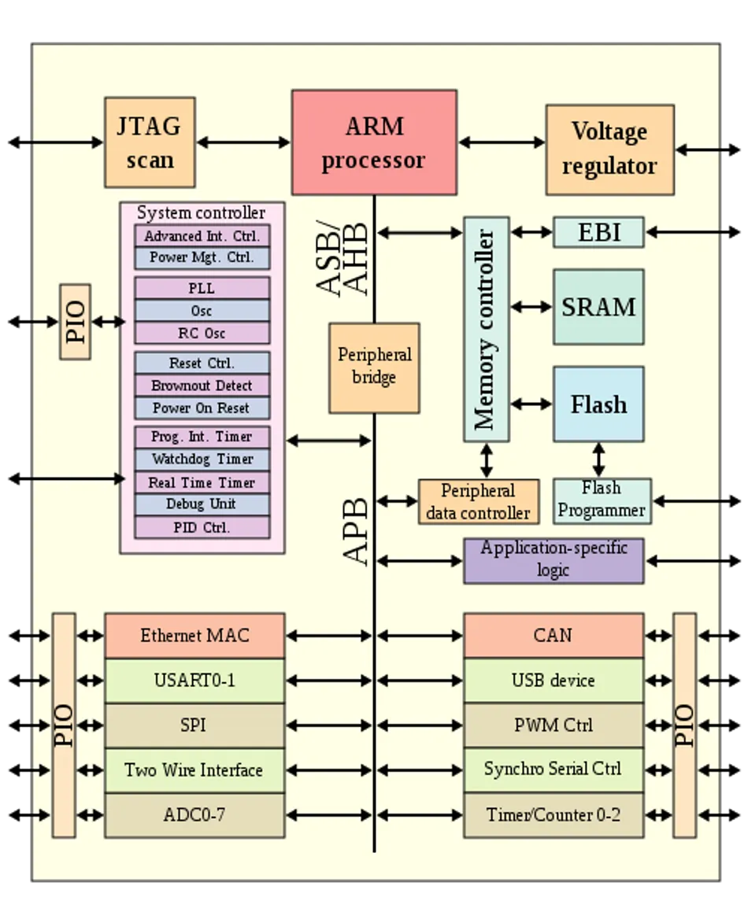
01
Architectures
ARM
RISC-V
Les ISA * fermés, comme ARM, sont propriétaires et étroitement contrôlés par des sociétés spécifiques (Arm Holdings), offrant une fiabilité et une compatibilité mais limitant la personnalisation.
Les ISA * ouvertes, illustrées par RISC-V, sont pilotées par la communauté et offrent une plus grande flexibilité pour la personnalisation, favorisant l'innovation et l'adaptation aux besoins spécifiques
ARM Architecture Block Diagram
RISC-V Architecture Block Diagram
* ISA ou instruction set architecture est le descriptif du jeu d'instructions qui décrit l'ensemble qu'un processeur peut comprendre et exécuter
Notes:
• L’espace mémoire
L’espace mémoire des systèmes embarqués peut être très limité : de quelques dizaines de kilos de mémoire Flash et quelques kilos de RAM pour les petits microcontrôleurs embarqués dans des systèmes simples, jusqu’à plusieurs Giga de Flash pour des processeurs avec des OS Linux. Il est alors primordial d’établir précisément les besoins de l’appareil, afin de concevoir un système adapté. Si la miniaturisation des composants permet en partie de contourner cette contrainte, l’objectif de développement du système embarqué doit être de coller au plus près des besoins, de sorte à éviter les surcoûts, tout en obtenant un système efficace.
• La puissance de calcul
Au même titre que la mémoire disponible, la puissance de calcul nécessaire doit être précisément évaluée. Le système embarqué doit en effet comporter une puissance de calcul suffisante pour effectuer ses tâches, mais mesurée pour éviter un format ou une consommation excédentaires.
En outre, depuis une dizaine d'années, les architectures ARM 32 bits sont devenues le standard du marché. Leur cout étant faible, elles sont d’ailleurs parvenues à concurrencer le µC 8 bit, jusqu’à l’éclipser du marché.
• L’autonomie
Pour certains systèmes embarqués, l’autonomie est l’une des contraintes les plus importantes. Certains systèmes sont en effet autonomes ; ils doivent donc fonctionner sur pile ou batterie. La consommation énergétique doit alors être la plus faible possible afin de minimiser la taille des batteries ou la fréquence de changement des piles. Par ailleurs, certains systèmes autonomes sont en veille la plupart du temps. Dans ce cas, différents modes de fonctionnement peuvent être adoptés en vue d'optimiser la consommation en mode veille, tout en restant à l'écoute d'évènements utilisateurs par exemple. Quoi qu’il en soit, l’autonomie doit être prise en compte lors du choix du µC, afin d’opter pour le système le plus adapté à l’utilisation de l’appareil.
• Les délais d’exécution
Le propre du système embarqué est de réaliser une tâche précise : les délais d’exécution et l’échéance sont alors cruciaux. Le système embarqué doit en effet être en mesure de fournir les résultats exacts dans les temps définis, souvent en temps réel.
• La sécurité et la fiabilité
Informatique, santé, armée… Les appareils utilisés dans certains secteurs doivent garantir rigoureusement la sécurité des utilisateurs et la confidentialité des données. Le système embarqué doit alors être développé de sorte à assurer la fiabilité et la sûreté du fonctionnement.
Dans certains domaines, le logiciel embarqué assure d’ailleurs des fonctions de sécurité. Il peut alors être nécessaire de mettre en place une redondance du contrôleur, afin de s'assurer que le système reste sûr

Slide 8
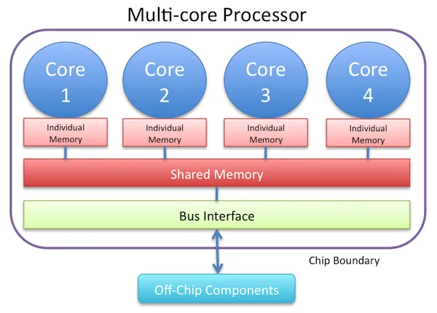
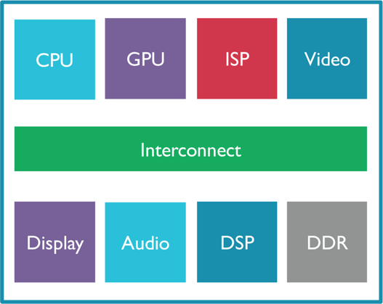
01
Multi-cœur
Principes
  Les SoCs sont devenus des puissantes plateformes de calcul basées sur des multiprocesseurs qui peuvent être homogènes et hétérogènes.
  Cela inclut des CPUs, processeurs en temps-réel, logique programmable, senseurs, et accélérateurs (GPUs, DSPs, TPUs, NPUs)
Un système multi-cœur typique
  Tous ces processeurs et périphériques utilisent des mécanismes spécifiques pour communiquer ensemble : bus d’interconnexion, mémoires partagées.
  Les processeurs multi-cœurs permettent un traitement parallèle en décomposant les tâches pour être exécutés simultanément sur différents cœurs.
Un système générique multiprocesseur hétérogène

Slide 9
01
Multi-cœur
Avantages et difficultés
  Avantages
  Traitement parallèle :
    Exécution simultanée de plusieurs tâches pour des applications en temps réel.
  Optimisation de la consommation énergétique :
    Distribution de la charge de travail pour réduire la consommation énergétique globale.
  Redondance et fiabilité :
    Amélioration de la tolérance aux pannes grâce à la redondance des processeurs.
  Difficultés
  Complexité logicielle :
    Développement d'algorithmes pour exploiter le parallélisme efficacement, surtout avec des OS complexes ou en mode bare metal.
  Synchronisation et concurrence :
    Gestion des accès mémoire partagés et des conflits, nécessitant une attention particulière dans la conception logicielle.
  Gestion thermique :
    Multiplication des processeurs peut augmenter la dissipation de chaleur, ce qui est crucial à gérer dans des environnements embarqués.

Slide 10

02
LE FRAMEWORK
OpenAMP
Traitement sur du multi-coeur
  SMP, AMP, non supervisé, supervisé, hybride, questions clé
Framework OpenAMP
  Composants, RemoteProc, RPMsg, topologies et runtimes
Example
  Echo test – ping, pseudo code bare metal maître et remote.

Slide 11
02
Traitement sur du multi-cœur
Application
Symmetric multi-processing (SMP)
Thread 1
Thread N
  Dans un système SMP, une seule instance d'un système d'exploitation s'exécute sur tous les cœurs.
    Il doit s'agir d’un système d'exploitation qui supporte le SMP et tous les cœurs doivent être identiques (multicœur homogène). Linux, Zephyr, certains RTOS, …
  Aucun logiciel de contrôle spécial ou de communication inter-CPU n'est nécessaire
    Ceci est géré par l'API standard du système d'exploitation.
    De même, les tâches sont réparties entre les cœurs par le système d'exploitation.
RTOS Middleware
RTOS SMP
Multicore SoC
Core
1
Core
N
Exemple système SMP avec un RTOS en charge de plusieurs cœurs

Slide 12
02
Traitement sur du multi-cœur
Asymmetric multi-processing (AMP)
Application 1
Application 2
Thread 1
Thread M
Thread 1
Thread m
  Chaque cœur ou groupe de cœurs peuvent appartenir à son propre runtime indépendamment des autres.
  Le runtime peut être un RTOS, un système d’exploitation classique ou un bare metal.
  Un système AMP peut être implémenté sur du matériel multi-cœur homogène ou hétérogène.
  Chaque runtime étant indépendant, il faut prévoir le contrôle et la communication inter-processeur.
OS
Middleware
RTOS
Control & interprocessor communication
Multicore SoC
Core
1
Core
N
Système asymétrique multi cœur avec un OS et un RTOS

Slide 13
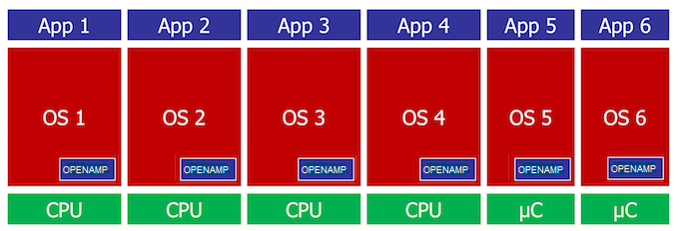
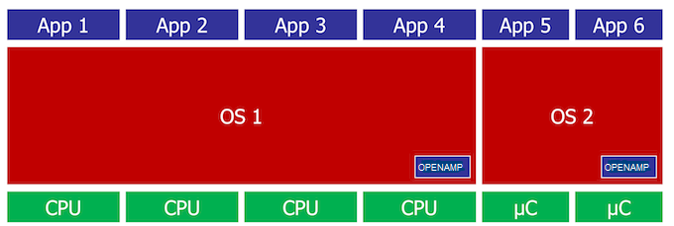
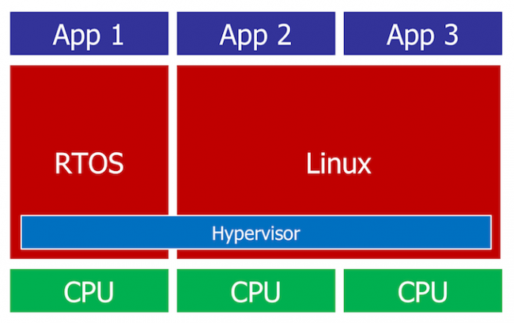
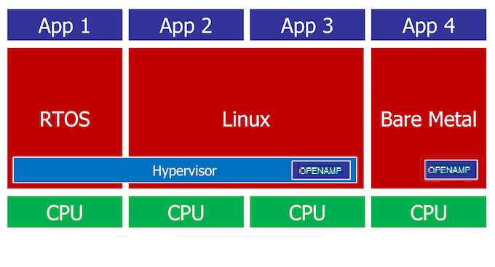
02
Traitement sur du multi-cœur
Non supervisé, supervisé et hybride
  Non supervisé
  Un système multi cœur embarqué non supervisé utilise une sorte de framework AMP pour mettre en œuvre le contrôle du système et les communications inter-CPU. C’est le cas de OpenAMP qui peut être implémenté sur des CPUs à faible consommation supporté par un OS ou même sur du bare metal
  Supervisé
  Un système multi cœur embarqué supervisé utilise un hyperviseur pour mettre en œuvre aussi le contrôle et la communication inter-CPU. Cela offre plus de isolement et de contrôle et un niveau de sécurité plus élevé, mais reste plus exigeant en ressources
  Hybride
  Il est possible de construire un système multi cœur embarqué hybride, partiellement supervisé et partiellement non supervisé. La partie supervisée a besoin d'un hyperviseur mais aussi d'un framework AMP pour communiquer avec le sous-système non supervisé
Scenarios des systèmes non supervisés, supervisés et hybrides

Slide 14
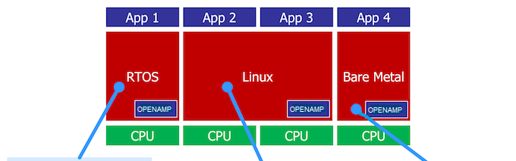
02
Traitement sur du multi-cœur
Des questions clés pour AMP
  Communications inter-CPU :
    Comment une tâche sur un CPU/OS peut-elle envoyer des données ou se synchroniser avec une tâche sur un autre CPU/OS ?
  Ordre de démarrage :
    Quel processeur démarre en premier et comment les autres suivent-ils ? Cela peut être très important lors de l'initialisation des données et des périphériques partagés et pour garantir que la synchronisation ne se passe pas mal.
  Sécurité inter-CPU :
    Comment chaque CPU est-il protégé des interférences d'un autre CPU (qui peuvent être le résultat d'un dysfonctionnement ou d'un piratage) ?
Temps réel dur
Déterministe-prévisible
Réactif
Code compact
Exécution rapide
Démarrage rapide
Non-temps réel
Interface utilisateur
Analyse intensif
Traitement des données
Stockage externe, etc.
Probablement en temps réel
Performances optimales CPU
Pas de overheads
Facteurs de temps qui peuvent influencer une implémentation AMP

Slide 15


02
Framework OpenAMP
Definition d’OpenAMP
  Hardware :
  Xilinx Zynq UltraScale + MPSoC, Zynq-7000, ZynqMP, Microblaze
  STMicroelectronics STM32 MPUs, TI’s Sitara, NXP i.MX, Arduino Giga. …
  Systèmes :
  Linux – Android aussi
  Free et commercial RTOS’s : FreeRTOS, Mentor, Zephyr, VxWorks, Integrity, Nucleus, uC/OS, OSE, ThreadX, QNX/Neutrino, Sciopta
  Bare metal (no OS) commun sur des petits coeurs
  Langages :
  C, C++, MicroPython, Sketch
  Open Asymmetric Multi-Processing, est un framework qui facilite la communication et le partage de ressources entre processeurs hétérogènes.
  Il s'agit d'un projet collaboratif impliquant des leaders de l'industrie et en constante évolution
  Il est disponible sur plusieurs architectures matérielles embarqués et pour une gamme de plus en plus large des systèmes bare metal, RTOS et OS
  Suite à une affectation des ressources matérielles il permet que les runtimes :
    Partagent des ressources et IPCs (Inter Process Call)
    Echangent des messages et données
    Contrôlent le démarrage et l’arrêt d’un autre cœur (master -> remote)
    Accèdent à distance aux services système tels que le système de fichiers, une console ou un port série (opérations proxy)
https://www.openampproject.org/

Slide 16
02
Framework OpenAMP
Composant Remoteproc
  Remoteproc permet la gestion du cycle de vie (start, stop) des processeurs distants à partir d'un logiciel exécuté sur un processeur maître.
  Le maitre peut être du Linux, bare metal ou RT-OS.
  Activation du pilote en module sur Linux et nécessite une définition supplémentaire dans le device tree pour la réservation de mémoire dédiée pour le processeur distant.
  Utilisation en Linux
    Par défaut, le pilote remoteproc cherche un firmware (programme) *.elf dans /lib/firmware :
    Pour charger ce firmware écrire son nom dans /remoteproc/remoteprocX/firmware :
    Pour démarrer le processeur distant avec le nouveau firmware, écrire start dans le fichier state :
    Pour l’arrêter écrire stop dans le fichier state :
    L’état du processeur distant peut être offline ou running. Pour le consulter, lire le fichier state :
Master
Remote
$ cp hello_world.elf /lib/firmware
Linux User Apps
# echo hello_world.elf > /sys/class/remoteproc/remoteproc0/firmware
# echo start > /sys/class/remoteproc/remoteproc0/state
[12594.692880] remoteproc remoteproc0: powering up imx-rproc
[12594.698629] remoteproc remoteproc0: Booting fw image hello_world.elf, size 240736
[12594.761474] remoteproc remoteproc0: remote processor imx-rproc
Linux
Rpmsg
Executable program
remoteproc
SoC
# echo stop > /sys/class/remoteproc/remoteproc0/state
[12730.280168] remoteproc remoteproc0: stopped remote processor imx-rproc
CPU0
CPU1
# cat /sys/class/remoteproc/remoteproc0/state
offline
Exemple d’architecture OpenAMP avec Linux en CPU0 et bare metal en CPU1

Slide 17
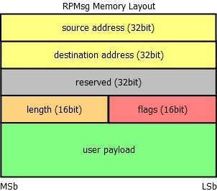
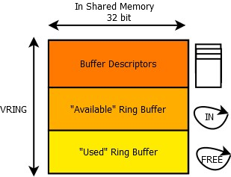
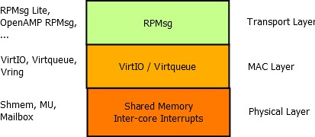
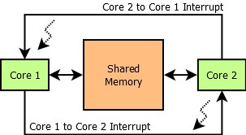
02
Framework OpenAMP
Composant RPMsg et virtIO
  RPMsg
  Cet API permet les communications inter-processeurs (IPC) entre des contextes logiciels indépendants fonctionnant sur des cœurs homogènes ou hétérogènes présents dans un système AMP.
  virtIO
  La bibliothèque OpenAMP implémente la norme virtIO pour la gestion de la mémoire partagée.
  VirtIO est une norme de virtualisation pour les pilotes de périphériques réseau et de disque où seul le pilote du périphérique invité sait qu'il s'exécute dans un environnement virtuel.
  Définition supplémentaire dans le device tree pour la réservation de mémoire dédiée aux buffers et aux descripteurs
Architecture par couches des communications OpenAMP

Slide 18
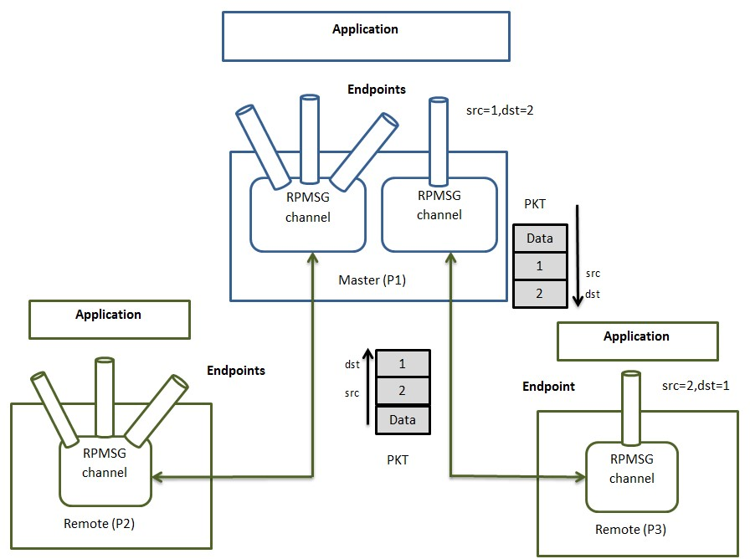
02
Framework OpenAMP
RPMsg : Channel et Endpoint
  Channel
  Un canal RPMsg est un lien de communication bidirectionnel entre le maître et le remote.
  Le framework RPMsg assure le suivi des canaux en utilisant leurs noms.
  Endpoint
  Les endpoints RPMsg fournissent des connexions logiques au-dessus du canal RPMsg.
  Chaque point de terminaison possède une adresse source et une adresse de destination uniques.
  L’endpoint RPMsg est associé à une fonction de callback qui est déclenchée lorsque les données sont reçues sur le endpoint. L'application consomme ces données lors du callback.
Principe des Channels et Endpoints dans le composant RPMsg

Slide 19
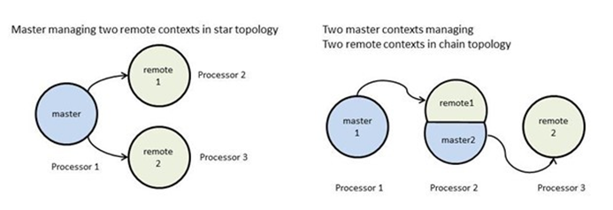
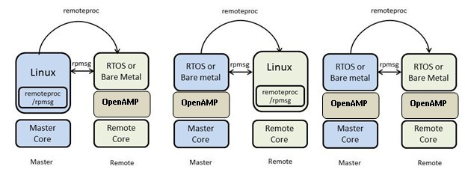
02
Framework OpenAMP
Combinaisons des runtimes et topologies
Topologies en étoile ou en cascade acceptés par OpenAMP
Plusieurs combinaisons de runtimes prises en charge par le framework OpenAMP

Slide 20
02
Example
Echo test - ping
L'application de test d'écho utilise le maître Linux pour démarrer le cœur du bare metal distant à l'aide de remoteproc .
Le maître Linux transmet ensuite les messages au programme distant à l'aide de RPMsg.
Le programme distant renvoie les données reçues à l'aide de RPMsg.
Le maître Linux vérifie et imprime les messages
Master
Remote
echo program
  root@xilinx-zcu102-2024_1:~# rpmsg-echo-ping-shared
  metal: info: metal_uio_dev_open: No IRQ for device 3ed20000.shm.
  Successfulinitializing rpmsg vdev
  Try to create rpmsg endpoint.
  Successfully created rpmsg endpoint.
  ly open shm device.
  Successfully added shared memory
  Successfully probed IPI device
  Successfully initialized Linux r5 remoteproc.
  Successfully initialized remoteproc
  Calling mmap resource table.
  Successfully mmap resource table.
  Successfully set resource table to remoteproc.
  Creating virtio...
  Successfully created virtio device.
  initializing rpmsg vdev
  echo test: sent : 488
  received payload number 471 of size 488
  **********************************
  Test Results: Error count = 0
  **********************************
  Quitting application .. Echo test end
  rpmsg_channel_deleted
Linux
Rpmsg
Echo remote program
remoteproc
BM
SoC
CORTEX A
CORTEX R
Exemple OpenAMP pour le programme echo test ping sur deux cœurs

Slide 21
02
Example
Pseudo code master(Linux)
  ## Initialize and setup OpenAMP
  # Include necessary OpenAMP libraries
  include <openamp.h>
  include <stdio.h>
  include <stdlib.h>
  # Define constants
  BUFFER_SIZE = 256 # Define the buffer size for the echo message
  ECHO_MSG = "Hello Remote!" # Message to be sent to the remote processor
  # Function to initialize OpenAMP
  function openamp_init():
  # Initialize OpenAMP framework
  if openamp framework initialization fails:
  print("Failed to initialize OpenAMP framework")
  return error
  # Create or open a channel (virtio) to the remote processor
  if virtio channel creation fails:
  print("Failed to create virtio channel")
  return error
  return success
  # Function to perform echo test
  function echo_test():
  # Initialize a message buffer
  buffer = allocate BUFFER_SIZE memory
  # Send message to remote processor
  print("Sending message to remote processor...")
  if openamp_send_message(ECHO_MSG) fails:
  print("Failed to send message")
  return error
  # Wait for echo response from the remote processor
  print("Waiting for response...")
  if openamp_receive_message(buffer) fails:
  print("Failed to receive message")
  return error
  # Check if the received message matches the sent message
  if buffer equals ECHO_MSG:
  print("Echo test passed!")
  else:
  print("Echo test failed!")
  # Function to cleanup and de-initialize OpenAMP
  function openamp_cleanup():
  # Close the virtio channel
  if close virtio channel fails:
  print("Failed to close virtio channel")
  # De-initialize OpenAMP framework
  openamp_deinit()
  # Main program entry point
  function main():
  # Initialize OpenAMP framework
  if openamp_init() fails:
  print("OpenAMP initialization failed. Exiting...")
  return error
  # Perform echo test
  if echo_test() fails:
  print("Echo test failed. Exiting...")
  openamp_cleanup()
  return error
  # Cleanup OpenAMP resources
  openamp_cleanup()
  print("Program completed successfully.")
  # Execute main function
  main()

Slide 22
02
Example
Pseudo code remote (bare metal)
  # Include necessary OpenAMP libraries
  include <openamp.h>
  include <stdio.h>
  # Define constants
  BUFFER_SIZE = 256 # Define the buffer size for the echo message
  # Function to initialize OpenAMP on the remote processor
  function openamp_remote_init():
  # Initialize OpenAMP framework on the remote
  if openamp framework initialization fails:
  print("Failed to initialize OpenAMP")
  return error
  # Register the remote processor's endpoint (message channel)
  if register endpoint fails:
  print("Failed to register endpoint")
  return error
  return success
  # Callback function to handle received messages
  function message_received_callback(buffer, length):
  # This function gets triggered when a message is received
  print("Message received from master:")
  print(buffer) # Display the received message (for debug purposes)
  # Echo the received message back to the master
  print("Echoing message back to master...")
  if openamp_send_message(buffer, length) fails:
  print("Failed to send echo message")
  return error
  # Main loop to handle OpenAMP events
  function openamp_event_loop():
  while True:
  # Poll OpenAMP framework for new messages and handle them
  openamp_poll_framework()
  # Call the message_received_callback when a new message is received
  # Function to cleanup and de-initialize OpenAMP
  function openamp_remote_cleanup():
  # De-register the endpoint
  if deregister endpoint fails:
  print("Failed to deregister endpoint")
  # De-initialize OpenAMP framework
  openamp_deinit()
  # Main program entry point
  function main():
  # Initialize OpenAMP framework on the remote processor
  if openamp_remote_init() fails:
  print("OpenAMP initialization failed on remote. Exiting...")
  return error
  # Run the event loop to process messages and echo them back
  print("Running echo test on remote processor...")
  openamp_event_loop()
  # This point is usually not reached on a bare-metal system
  # Cleanup OpenAMP resources (if needed)
  openamp_remote_cleanup()
  # Execute the main function
  main()

Slide 23

03
CAS
D’UTILISATION
Le projet T2K
  Upgrade et détecteur ND280
Electronique
  TDCM SoC Zynq7
Solutions
  Options de runtimes, single cœur bare metal, bicœur Linux et Bare metal (OpenAmp)

Slide 24
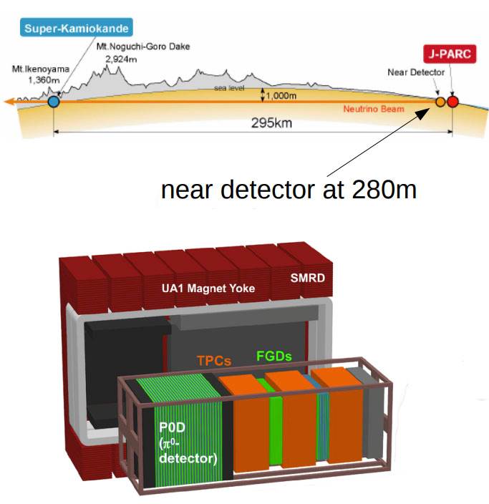
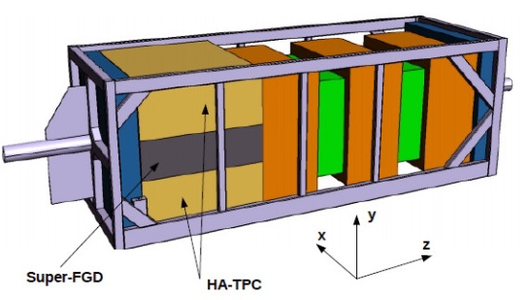
03
Le projet T2K
Upgrade du detecteur ND280
  T2K est une expérience d'oscillation de neutrinos basée au Japon qui prend des données depuis 2010.
  Les faisceaux intenses de neutrinos ou antineutrinos muoniques produits au J-PARC sont mesurés deux fois :
    Au complexe de détecteurs ND280 à 280 m de la cible de production
    Au détecteur Super Kamiokande à 295 km
ND280
Le détecteur ND280 avant et après l’upgrade

Slide 25
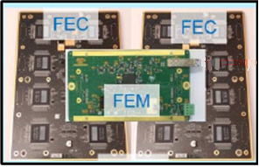
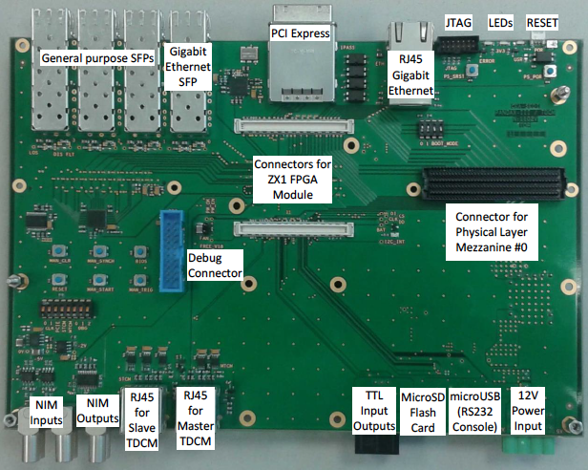
03
Le projet T2K
Upgrade ND280
  Comprendra deux nouveaux HA-TPC chacun avec deux modules détecteur
Chaque module détecteur contient :
    Deux cartes frontend (FEC), de 576 canaux chacune. Elles capturent les signaux analogiques des 1152 pads du module détecteur et convertissent les échantillons acquis au format numérique à l'aide d'un convertisseur analogique-numérique (ADC) à huit canaux.
    Une carte frontend mezzanine (FEM). Celui-ci contrôle les deux FEC et effectue certains traitements de données élémentaires tels que la correction du décalage de base, la suppression des zéros et le stockage temporaire des données.
  Il y aura une carte Trigger and data concentrator Module (TDCM) pour lire les deux modules détecteur via les FEM/FEC.
TDCM
Cartes FECs, FEM et TDCM du ND280

Slide 26
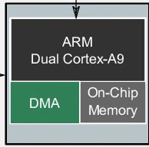

03
TDCM
Electronique
TDCM (Trigger and data concentrator Module)
  Module back-end électronique de readout pour des systèmes de détecteurs basés sur la famille de puces AFTER, AGET, ASTRE.
  Il remplit les fonctions suivantes :
    Distribution d'une horloge de référence primaire à un ensemble de cartes ou modules frontaux,
    Distribution d'un signal de déclenchement commun et synchronisation globale des front-ends,
    Configuration et relecture des faces front-end et back-end,
    Collecte de données depuis le front-end,
    Slow control et surveillance du front-end et back-end.
FPGA Zynq7030 +
CPU dual core ARM Cortex A9
  Tout est piloté par un logiciel embarqué - command server - qui réponds à toute une série de commandes venant de la DAQ en forme de scripts. Développé en C par le CEA sur un single cœur CortexA9 en bare metal
Xilinx Zynq 7030 SoC - Module Mercury ZX1
Carte électronique TDCM et le module SoC Xilinx Zynq 7030

Slide 27
03
Solutions : Options de runtimes
Single core – bare metal
Bi coeur – All bare metal
Bi coeur– Linux et bare metal
Bi cœur – All Linux
Préparation kernel Linux (pile TCP/IP est comprise)
En production
Responsabilités séparées en deux cœurs
Pour faire un projet entièrement sous Linux nécessiterait la réécriture du100 % du code bare metal pour devenir un processus Linux.
No O.S.
Communication inter-cœur par mémoire partagée sur (OCM)
Adresses de mémoire physique (non virtuelle)
La disponibilité de TCP/IP n'est pas garantie
Intégration du framework OpenAMP
Communication inter-cœur
Start/Stop du cœur depuis l'espace utilisateur Linux
Partage des zones de mémoire communes
Mémoire physique mappée à la mémoire virtuelle
Code métier préservé sur le cœur en BM
Deviendrai un SMP
Programme command server
Programme complexe développé au CEA fonctionnant en bare metal sur le processeur embarqué du TDCM (sur un cœur).
Traite les commandes reçues d'un PC DAQ distant via une connexion Ethernet et renvoie les résultats par le même chemin (protocole UDP).
Il communique directement avec l'électronique frontend (FEM et FEC) à l'aide d'un protocole propriétaire pour la configuration et la lecture.
Les commandes peuvent être classées en trois catégories
  Commandes de configuration
  Surveillance et exécution des commandes de contrôle
  Commandes d'acquisition de données
27

Slide 28





03
Solutions
Single core bare metal (sans OpenAmp)
TDCM
SDRAM (1024 MB)
FRONTEND HW
DMA
SFP
data
FEC
FEC
In developement
Command Server
DAQ
eth
instructions
FEC
Baremetal Libs
FEC
CORE 0
CORE 1
SoC
FEM
PS ETH
AXI ETH
UDP
1 Gb/s Non jumbo
1 Gb/s Jumbo

Slide 29
03
Solutions
Bi cœur Linux - bare metal (OpenAmp)
TDCM
buffers
SDRAM (512 MB) (464 MB)
vring
vring
FRONTEND HW
OCM
FEC
User terminal
DMA
SFP
data
FEC
FEC
Command Server
In developement
OpenAMP modules
eth
LINUX Kernel
OpenAMP LIBs 1.7
eth0
instructions
FEC
DAQ
Baremetal Libs
FEC
FEC
CORE 0
CORE 1
Control
SoC
FEM
PS ETH
AXI ETH
UDP
TCP
1 Gb/s Non jumbo
1 Gb/s Jumbo

Slide 30
03
Starting kernel ...
Booting Linux on physical CPU 0x0
Linux version 4.14.0-xilinx-v2018.3 (oe-user@oe-host) (gcc version 7.3.0 (GCC)) #1 SMP PREEMPT Thu Sep 30 16:08:45 UTC 2021
CPU: ARMv7 Processor [413fc090] revision 0 (ARMv7), cr=18c5387d
CPU: PIPT / VIPT nonaliasing data cache, VIPT aliasing instruction cache
OF: fdt: Machine model: xlnx,zynq-7000
bootconsole [earlycon0] enabled
Memory policy: Data cache writealloc
cma: Reserved 16 MiB at 0x1ec00000
random: fast init done
percpu: Embedded 16 pages/cpu @dfec3000 s34764 r8192 d22580 u65536
Built 1 zonelists, mobility grouping on. Total pages: 129794
Kernel command line: ttyPS0,115200 earlyprintk root=/dev/mmcblk0p2 rw rootwait mem=511M
Freeing unused kernel memory: 1024K
mmc0: new high speed SDHC card at address 1234
mmcblk0: mmc0:1234 SA08G 7.21 GiB (ro)
INIT: mmcblk0: p1 p2
version 2.88 booting
Starting udev
udevd[754]: starting version 3.2.2
udevd[755]: starting eudev-3.2.2
remoteproc remoteproc0: remoteproc@0 is available
EXT4-fs (mmcblk0p2): mounted filesystem with ordered data mode. Opts: (null)
Wed Oct 28 16:05:00 UTC 2020
Starting internet superserver: inetd.
Configuring packages on first boot....
(This may take several minutes. Please do not power off the machine.)
Running postinst /etc/rpm-postinsts/100-sysvinit-inittab...
update-rc.d: /etc/init.d/run-postinsts exists during rc.d purge (continuing)
Removing any system startup links for run-postinsts ... /etc/rcS.d/S99run-postinsts
INIT: Entering runlevel: 5
Configuring network interfaces... IPv6: ADDRCONF(NETDEV_UP): eth0: link is not ready
done.
Starting syslogd/klogd: done
Starting tcf-agent: OK
PetaLinux 2018.3 root@tdcm_FPGA /dev/ttyPS0
root@tdcm_FPGA login: root
root@tdcm_FPGA :~#
root@tdcm_FPGA:/lib/firmware# echo start > /sys/class/remoteproc/remoteproc0/state
root@tdcm_FPGA:~# modprobe -v zynq_remoteproc
remoteproc remoteproc0: remoteproc@0 is available
root@tdcm_FPGA :~# modprobe modprobe rpmsg_core
root@tdcm_FPGA :~#
root@tdcm_FPGA:~# cp /root/tdcm_server.elf /lib/firmware/
root@tdcm_FPGA:~# cd /lib/firmware/
root@tdcm_FPGA:/lib/firmware# echo tdcm_server.elf > /sys/class/remoteproc/remoteproc0/firmware
U-Boot 2018.01 (Oct 28 2020 - 16:02:44 +0000) Xilinx Zynq ZC702
Board: Xilinx Zynq
Silicon: v3.1
I2C: ready
DRAM: ECC disabled 1 GiB
MMC: mmc@e0100000: 0 (SD)
** No device specified **
Using default environment
In: serial@e0000000
Out: serial@e0000000
Err: serial@e0000000
Board: Xilinx Zynq
Silicon: v3.1
Net: ZYNQ GEM: e000b000, phyaddr ffffffff, interface rgmii-id
Warning: ethernet@e000b000 (eth1) using random MAC address - c2:37:f4:1b:c3:e4
eth1: ethernet@e000b000
U-BOOT for vtcm_pe1_FPGA_test4
Hit any key to stop autoboot:
Device: mmc@e0100000
Manufacturer ID: 2
OEM: 544d
Name: SA08G
Tran Speed: 50000000
Rd Block Len: 512
SD version 3.0
High Capacity: Yes
Capacity: 7.2 GiB
Bus Width: 4-bit
Erase Group Size: 512 Bytes
reading image.ub
27822056 bytes read in 1828 ms (14.5 MiB/s)
root@tdcm_FPGA:/lib/firmware# echo stop > /sys/class/remoteproc/remoteproc0/state
root@tdcm_FPGA:/lib/firmware# echo_test
Exécution
remoteproc remoteproc0: powering up remoteproc@0
remoteproc remoteproc0: Booting fw image tdcm_server.elf, size 3748540
remoteproc remoteproc0: registered virtio0 (type 7)
remoteproc remoteproc0: remote processor remoteproc@0 is now up
root@tdcm_FPGA:/lib/firmware# virtio_rpmsg_bus virtio0: rpmsg host is online
virtio_rpmsg_bus virtio0: rpmsg host is online
Starting application...
Successfully initialize remoteproc.
Initialize remoteproc successfully.
creating remoteproc virtio
initializing rpmsg vdev
initializing rpmsg vdev
Try to create rpmsg endpoint.
Successfully created rpmsg endpoint.
Target platform is Mercury ZX1 / Zynq
UDP Server is waiting for data …
Echo test start
Open rpmsg dev /dev/rpmsg0!
**************************************
Echo Test Round 0
**************************************
sending payload number 0 of size 9
echo test: sent : 9
received payload number 0 of size 9
sending payload number 1 of size 10
echo test: sent : 10
received payload number 1 of size 10
sending payload number 2 of size 11
echo test: sent : 11
received payload number 2 of size 11
sending payload number 3 of size 12
…
sending payload number 471 of size 480
echo test: sent : 480
received payload number 471 of size 480
**************************************
Echo Test Round 0 Test Results: Error count = 0
**************************************
virtio_rpmsg_bus virtio0: creating channel rpmsg-openamp-demo-channel addr 0x0
rpmsg_user_dev_driver virtio0.rpmsg-openamp-demo-channel.-1.0: rpmsg_user_dev_rpmsg_drv_probe
rpmsg_user_dev_driver virtio0.rpmsg-openamp-demo-channel.-1.0: new channel: 0x400 -> 0x0!
rpmsg_user_dev_driver virtio0.rpmsg-openamp-demo-channel.-1.0: Removing rpmsg user dev.
rpmsg_user_dev_driver rpmsg0: Releasing rpmsg user dev device.
remoteproc remoteproc0: stopped remote processor remoteproc@0
master
Linux Kernel (CPU0)
stop
Send signal to CPU1
remoteproc
U-Boot
run
CPU 0 Program
virtIO/Rpmsg
HW bitstream
temps
start
CPU1 with executable
remoteproc
FSBL
link
CPU 1 to specific executable program
OpenAMP modules
load
bootROM
remote
boot
Linux
CPU 1 Program
start
power up
CPU 0
CPU1

Slide 31

04
CONCLUSIONS
Avantages
  Principaux avantages d'OpenAMP
Inconvénients
  Limitations et inconvénients qu'il est important de prendre en compte
Futur
  Quelques tendances et directions possibles pour l'avenir

Slide 32

04
Avantages
Principaux avantages d'OpenAMP
Communication inter-cœurs hétérogènes : OpenAMP facilite la communication entre différents types de cœurs (ex. : Cortex-A et Cortex-M), permettant la collaboration entre processeurs généralistes et du temps réel dans les systèmes multicœurs.
Standardisation et API définie : Fournit une API standard pour gérer la communication inter-cœur via RPMsg et Virtio, réduisant la complexité de développement et favorisant la réutilisabilité du code.
Isolation des environnements : Assure l'isolation entre processeurs tout en permettant une communication sécurisée, indispensable dans les systèmes critiques (automobile, aérospatial, etc.).
Extensibilité et modularité : Adaptable à une large gamme d'architectures et de besoins, OpenAMP est flexible et modulaire, permettant une intégration progressive selon les exigences du projet.
Support large et écosystème croissant : OpenAMP est largement adopté par des acteurs majeurs de l'industrie (Xilinx, ST, TI), garantissant son évolution continue et son intégration dans des outils de développement existants.

Slide 33

04
Inconvénients
Limitations et inconvénients
Complexité de mise en œuvre : La configuration et l'intégration d'OpenAMP nécessitent une expertise avancée des systèmes multicœurs, avec une courbe d'apprentissage élevée.
Documentation limitée : La documentation peut être insuffisante, rendant difficile la mise en œuvre pour les nouveaux utilisateurs.
Compatibilité restreinte : OpenAMP est principalement optimisé pour les architectures ARM, avec un support limité pour d'autres architectures comme RISC-V.
Débogage difficile : Suivre les échanges inter-cœurs et résoudre les problèmes peut être complexe, ce qui allonge le développement.
Manque d'outils simplifiés : OpenAMP manque d'outils d'intégration prêts à l'emploi, ce qui complique l’adoption rapide.

Slide 34

04
Futur
Quelques tendances et directions possibles pour l'avenir
Croissance dans les systèmes embarqués hétérogènes : OpenAMP jouera un rôle clé dans la communication entre processeurs hétérogènes, avec une adoption croissante dans des secteurs comme l'automobile, l'aéronautique et l'IoT.
Standardisation accrue : Il pourrait devenir une norme pour les architectures multicœurs, avec un support élargi pour des architectures comme ARM et RISC-V ainsi que d’autres architectures moins connues.
Meilleure intégration avec les RTOS : Des intégrations plus profondes avec des systèmes d'exploitation temps réel (Zephyr, FreeRTOS) permettront une gestion plus efficace des systèmes critiques.
Optimisation de la sécurité et de la performance : Le futur ajout de mécanismes de sécurité et l’interet pour l’optimisation de la consommation énergétique renforceront son utilisation dans des systèmes critiques et économes en énergie.

Slide 35
Bibliographie
  https://openamp.readthedocs.io/en/latest/protocol_details/components.html
  https://www.techdesignforums.com/practice/technique/enabling-embedded-multicore-systems-with-multiple-oses-and-critical-goals/.
  https://www.wevolver.com/article/risc-v-vs-arm#what-is-an-isa-(instruction-set-architecture)?
  https://semiengineering.com/system-design-considerations-for-embedded-heterogeneous-multiprocessing-hmp/
  https://git.ti.com/cgit/processor-sdk/open-amp/plain/docs/openamp_ref.pdf
  https://xilinx-wiki.atlassian.net/wiki/spaces/A/pages/18841718/OpenAMP
  https://software-dl.ti.com/processor-sdk-linux/esd/AM64X/08_00_00_21/exports/docs/linux/Foundational_Components/PRU-ICSS/Linux_Drivers/RemoteProc_and_RPMsg.html
  https://t2k-experiment.org/fr/
  https://riscv.org/

Slide 36

MERCI

